Slide 1
Issues of the day at ICANN
다국어도메인네임 (IDNs)
KISA-ICANN Language Localisation Project
Module 2.3

Slide 2
다국어도메인네임 (IDN) 변형문자
(표현이 다르나 같은 의미의 단어)

Slide 3
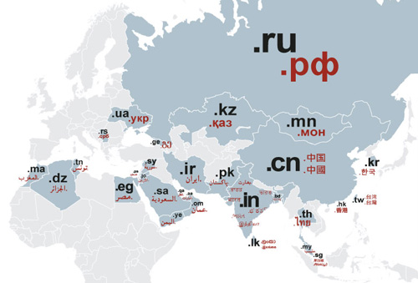
IDN Variants
배경:
다국어도메인네임은(IDNs)
도메인네임이 비 라틴어 글자로 이루어진 도메인을 의미
(예: 아랍글자, 한자, 키릴글자, 힌두글자, 그리스글자, 한글 등)
다국어 변형 TLD는
다국어중 같은 언어문화권에서 의미는 같으나 표현이 여러 가지인 TLD에서의 문제(예 : 중국글자 번체, 간체)
- 우리의 경우 번체(Traditional)를 사용
- 한글의 경우 주로 표준국어를
활용하고 있어 비교적 이슈가 적음

Slide 4




다국어 변형체(IDN Variants) 예시
중국어
顶级域名 vs 頂級域名
Devanāgarī
vs vs
Arabic

Slide 5
해결하고자 하는 과제와 최근까지 대응현황
문제:
루트존파일에 다국어 문자와 다국어변형문자를 반영하는 방법
모든 다국어 변형 문자가 언어생성규칙(LGR)절차를 마친후 반영 가능
ICANN의 다국어 변형문자 대응 :
3년간 4단계
- 1단계 : 사례분석(완료)
- 2단계 : 이슈보고 취합본(완료)
- 3단계 : 루트존에 반영하기 위한 자료 생성중

Slide 6
레이블생성규칙(Label Generation Rule)(I)
  레이블생성규칙이란?
  각각의 문자(Script)는 다른 레이블생성 규칙을 가짐
  루트존의 다국어 문자는 레이블생성규칙이 필요
  레이블생성규칙이 정의하는 사항
    어떤 레이블이 허용되는가
    어떤 레이블이 변형 레이블이 있는가(있다면)
    어떤 레이블이 지정되야 하는가(있다면)
    어떤 변형 레이블이 지정되어서는 안되며 다른곳에서 활용 못하도록 지정해야 하는가

Slide 7
레이블생성규칙 (II)
레이블생성 기본 원칙:
  루트는 공유된 자원으로 레이블생성규칙은 모두 동일해야함
  다른문자는 다른 요구사항을 가져야 함
  루트존의 레이블생성규칙(LGR)은 통합된 규칙으로 문자별로 특수한 사항을 반영해야함

Slide 8
현재 추진해야 할 사항은?
각 커뮤니티의 생성패널(Generation penal)을 구성
Arabic
Bengali
Chinese
Cyrillic
Devanagari
Georgian
Greek
Gujarati
Gurmukhi
Hebrew
Japanese
Korean
Latin
Sinhala
Tamil
Telugu
Thai
  문자별 언어생성규칙 제안서는 각 커뮤니티에서 개발해야하며 통합 패널이 총 취합해야 함
  ICANN은 17개 문자에 대한 언어생성규칙 패널에 참여하고자 하는 자원자를 찾고 있음
  자원자는 언어생성규칙 패널을 구성가능 하고 추가하는 문자에 대하여 구성 가능
  특정 문자에 대한 커뮤니티 기반의 생성패널이 없으면 루트존의 문자의 생성이 불가함

Slide 9
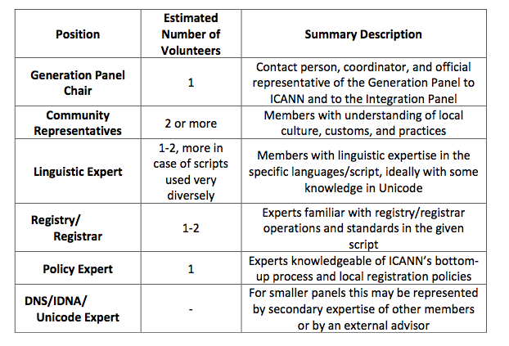
현재 추진해야 할 사항은(II)
생성패널 – 자원자 필요
  자원자 요구사항:
    언어 및 문자에 대한 이해와 지역에 대한 이해
    언어학, 유니코드, IDNA, DNS에 대한 전문성

Slide 10
아태지역 커뮤니티의 참여방안
  참여의향서를 다음의 이메일로 전송 idntlds@icann.org
  관련 자료 다음의 사이트에서 확인
  https://community.icann.org/display/croscomlgrprocedure/Root+Zone+LGR+Project

Slide 11
For further information
IDN 변형에 대한 정보: http://www.icann.org/en/resources/idn/variant-tlds
IDN 변형에 대한 이슈보고: http://www.icann.org/en/topics/idn/idn-vip-integrated-issues-final-clean-20feb12-en.pdf
IDN관련 루트존파일 개발과 유지관련 언어생성규칙(LGR) : http://www.icann.org/en/resources/idn/variant-tlds/draft-lgr-procedure-20mar13-en.pdf
IDN 최상위도메인 정보공유: https://community.icann.org/display/VIP/Home

Slide 12
Thank you
Questions?
apachub@icann.org

